Slide 1



TRƯỜNG TIỂU HỌC NAM HẢI
CHÀO MỪNG QUÝ THẦY CÔ
VỀ DỰ GIỜ THĂM LỚP
Môn Tự nhiên và Xã hội lớp 3
BÀI 19: MỘT SỐ CHẤT CÓ HẠI VỚI CÁC CƠ QUAN TIÊU HÓA, TUẦN HOÀN, THẦN KINH (T2)

Slide 2

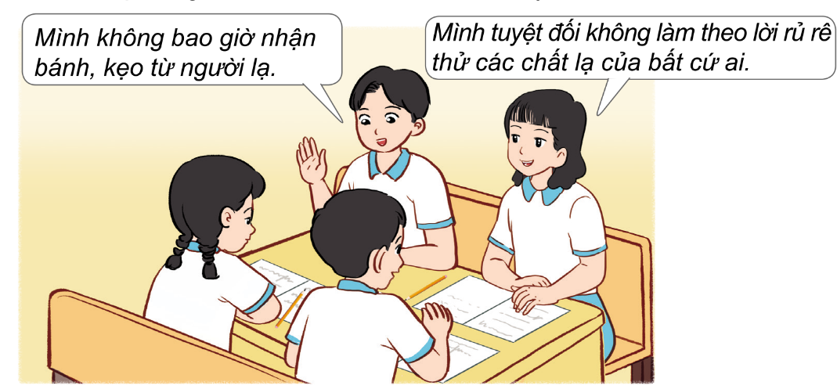
Thứ sáu ngày 29 tháng 3 năm 2024
TỰ NHIÊN VÀ XÃ HỘI
Bài 19: MỘT SỐ CHẤT CÓ HẠI VỚI CÁC CƠ QUAN TIÊU HÓA, TUẦN HOÀN, THẦN KINH (T2)
1. Cách phòng tránh thuốc lá, rượu, ma túy.
- Nêu cách phòng tránh thuốc lá, rượu, ma túy.

Slide 3
Thứ sáu ngày 29 tháng 3 năm 2024
TỰ NHIÊN VÀ XÃ HỘI
Bài 19: MỘT SỐ CHẤT CÓ HẠI VỚI CÁC CƠ QUAN TIÊU HÓA, TUẦN HOÀN, THẦN KINH (T2)
1. Cách phòng tránh thuốc lá, rượu, ma túy.
Các bạn nhớ nói với người thân về tác hại của thuốc lá, rượu, ma túy và cùng thực hiện việc tráng xa chúng nhé!

Slide 4

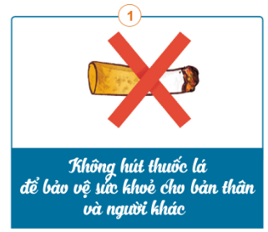
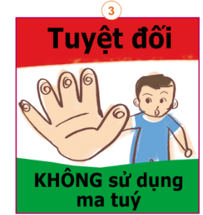
Thứ sáu ngày 29 tháng 3 năm 2024
TỰ NHIÊN VÀ XÃ HỘI
Bài 19: MỘT SỐ CHẤT CÓ HẠI VỚI CÁC CƠ QUAN TIÊU HÓA, TUẦN HOÀN, THẦN KINH (T2)
1. Cách phòng tránh thuốc lá, rượu, ma túy.
- Tuyên truyền với những người xung quanh về cách phòng tránh thuốc lá, rượu, ma túy.

Slide 5
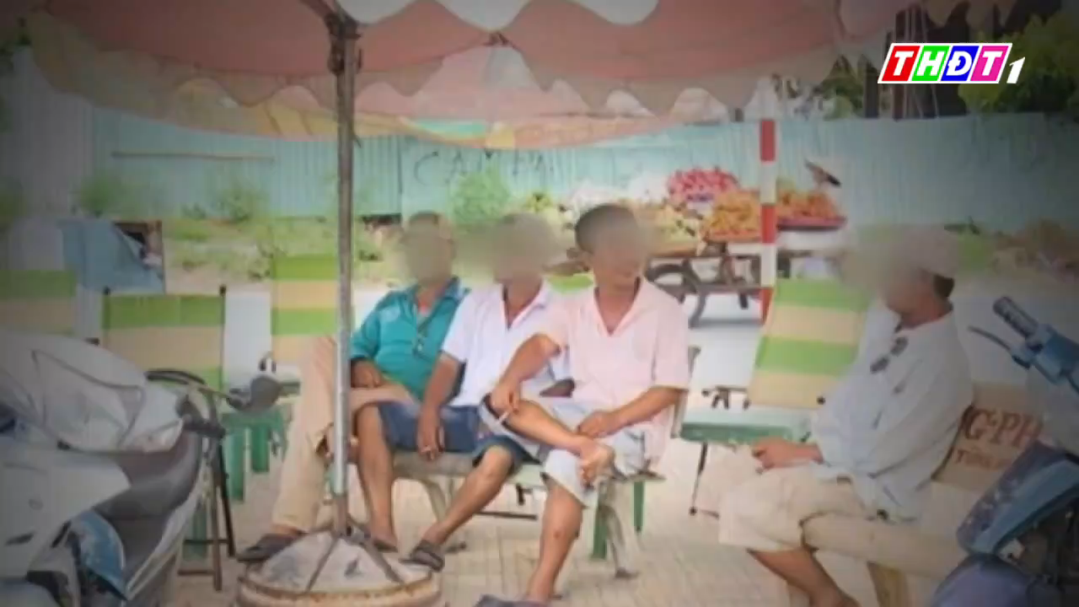
Thứ sáu ngày 29 tháng 3 năm 2024
TỰ NHIÊN VÀ XÃ HỘI
Bài 19: MỘT SỐ CHẤT CÓ HẠI VỚI CÁC CƠ QUAN TIÊU HÓA, TUẦN HOÀN, THẦN KINH (T2)

Slide 6

XIN CHÂN THÀNH CẢM ƠN
QUÝ THẦY CÔ GIÁO VÀ CÁC EM

